Slide 1

Assembléia Geral Extraordinária
18/06/2018
ASMETRO-SN
“ A vitória vem da luta, a luta vem da força, a força vem da união

Slide 2

Pauta da AGE
Informes;
Kit de Natal;
Planos de Saúde;
Modernização do Inmetro – Agência Reguladora – PL 6621/2016.
“ A vitória vem da luta, a luta vem da força, a força vem da união

Slide 3





INFORMES
“ A vitória vem da luta, a luta vem da força, a força vem da união

Slide 4

Saldo em 18/06/18:
R$ 39.316,28
“ A vitória vem da luta, a luta vem da força, a força vem da união

Slide 5




RESTAURÔMETRO
JAN | FEV | MAR | ABR | MAI | JUN | JUL | AGO | SET | OUT | NOV | DEZ | JAN | FEV
E CONTANDO...
2 anoS 5 meses 30 dias
Sem restaurante no campus de Xerém
“ A vitória vem da luta, a luta vem' da força, a força vem da união

Slide 6


Primeira Parcela do 13º
Informamos que de acordo com o artigo 104 do estatuto do ASMETRO-SN a 1ª parcela da “gratificação Natalina, 13º salário” será lançada na mensalidade de junho de 2018.
“ A vitória vem da luta, a luta vem da força, a força vem da união

Slide 7

Seguro Funeral
Seguradora: ALM SEGURADORA
APÓLICE Nº 001.5.02.000051
Vigência: a partir de 24 horas de 1 de junho de 2018 às 24 horas de 1 junho de 2019
“ A vitória vem da luta, a luta vem da força, a força vem da união

Slide 8

SAC
O segurado poderá entrar em contato com:
Central de atendimento 24h através do telefone 0800-0562479 ou 0800-5802350
Ouvidoria de segunda a sexta-feira das 9h às 18h através do telefone 0800-5802351
Registro de sinistro de segunda a sexta-feira das 8h 30min às 17h 30min através do telefone (021)3553-9999
“ A vitória vem da luta, a luta vem da força, a força vem da união

Slide 9


INFORMES
Morosidade da
Administração
“ A vitória vem da luta, a luta vem da força, a força vem da união

Slide 10

Atualização Cadastral
Solicitamos a todos os nossos Sindicalizados e Associados que atualizem o seu cadastro no ASMETRO-SN, tendo em vista a necessidade de informar a justiça estes dados para fins de habilitação nas seguintes ações:
“ A vitória vem da luta, a luta vem da força, a força vem da união

Slide 11

Atualização Cadastral
Recebimento de precatórios das ações judiciais, movidas pelo SINTRASEF, dos 3,17% e 28%.
Restituição da cobrança indevida do Imposto de Renda das Férias
Pagamento da incorporação de gratificação de desempenho dos servidores aposentados do Inmetro.
Pagamento de Exercícios Anteriores
Concessão de Promoção e Progressão
“ A vitória vem da luta, a luta vem da força, a força vem da união

Slide 12
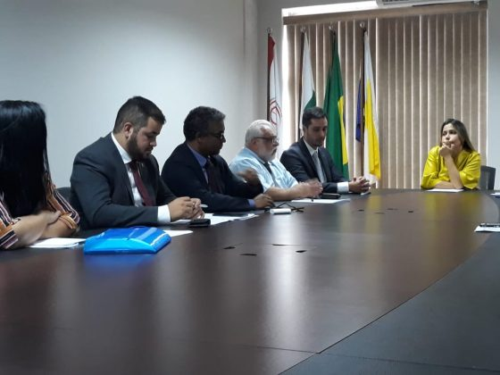
Concurso 2014 - Excedentes
“ A vitória vem da luta, a luta vem da força, a força vem da união

Slide 13

Judiciário
Ações para pagamento de instrutoria
Os interessados devem contatar o ASMETRO-SN, para agendamento de reunião com o Dr. Paulo Vinícius, através dos telefones:
2679-9741
2679-9232
2679-9234
“ A vitória vem da luta, a luta vem da força, a força vem da união

Slide 14

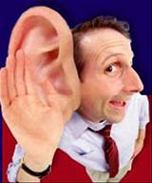
Processo de Licitação dos Terceirizados

Slide 15
-------- Mensagem original --------
Assunto: | ENC: TR Apoio Administrativo com Plano de Saúde + Plano odontológico
Data: | 12.06.2018 10:52
De: | Claudio W Barreto <cwbarreto@inmetro.gov.br>
Para: | "sballerini@asmetro.org.br" <sballerini@asmetro.org.br, (XXXXXXXXXXXX) Prezado Sergio, bom dia. Como servidor desta instituição, e em atenção ao que preconiza o art. 116, da Lei n.º 8.112/90, venho representar contra a ilegalidade proposta pela Presidência do Inmetro no que tange a concessão de Plano de Saúde e Plano Odontológico (INTEGRAIS) para os terceirizados, imposição contida no TR e Minuta de Edital. Tal ingerência contraria os dispositivos legais e, ratifica discriminação contra as outras pessoas que prestam serviços terceirizados no âmbito do Inmetro. O senhor que sempre atuou em prol dos servidores desta instituição sabe mais do que ninguém que diversos colegas estão em situação precária sem auxilio saúde, dependendo de colegas e/ou familiares para se manterem vivos. Diante do exposto solicito que a Asmetro se pronuncie contra esta disparidade que afronta os Servidores do Inmetro. Respeitosamente, Claudio Barreto Analista Executivo TR retirado hoje do SEI. Segue parecer da Profe/AGU ratificando a ilegalidade para este tipo concessão. Peço que divulguem este absurdo!

Slide 16

AGE
“ A vitória vem da luta, a luta vem da força, a força vem da união

Slide 17
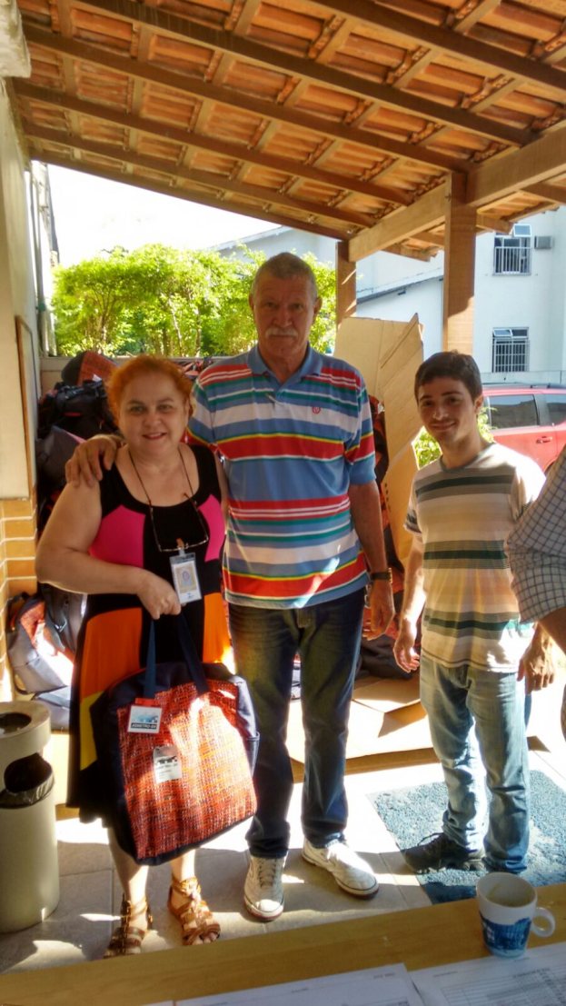
Kit de Natal
“ A vitória vem da luta, a luta vem da força, a força vem da união

Slide 18

DELIBERAÇÃO
Autorizar a compra dos kit’s de Natal
“ A vitória vem da luta, a luta vem da força, a força vem da união

Slide 19

Plano de Saúde
“ A vitória vem da luta, a luta vem da força, a força vem da união

Slide 20
Reajustes Solicitado x Reajustes Praticados (Unimed – Rio)
Período Julho/Junho | Sinistralidade Apurada | Reajuste Solicitado | Reajuste Praticado
2009 | 57,72 | 15,51 | 9,51
2010 | 68,09 | 14,20 | 9,97
2011 | 58,20 | 16,50 | 11,85
2012 | 55,63 | 13,30 | 7,00
2013 | 69,13 | 12,22 | 8,97
2014 | 69,97 | 16,28 | 11,90
2015 | 79,00 | 31,46 | 19,80
2016 | 75,00 | 27,58 | 19,00
2107 | 72,00 | 22,00 | 13,55
2018 | 64,00 | 18,06 | 11,90

Slide 21
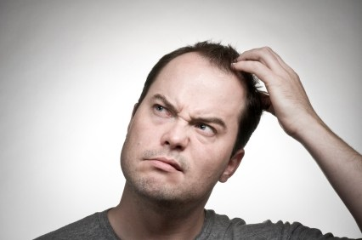
E o Plano da Assim?

Slide 22

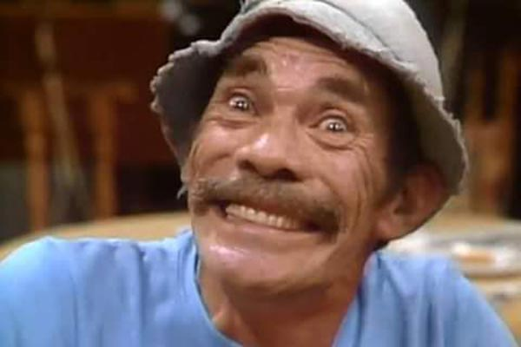
O reajuste será em outubro. Os estudos de já se iniciaram e as negociações terão início em julho

Slide 23

Agência Reguladora
(Autarquia Especial)
“ A vitória vem da luta, a luta vem da força, a força vem da união

Slide 24

EMENDAS ADITIVAS
AO SUBSTITUTIVO DO RELATOR
Acrescente-se o inciso XII ao art. 2° do Substitutivo apresentado ao Projeto de Lei nº 6.621, de 2016, com a seguinte redação: “Art. 2º ................................................................................. (...);
XII – INMETRO
“Deputados Celso Russomanno (PRB) e Roberto de Lucena (PODE)”
“ A vitória vem da luta, a luta vem da força, a força vem da união

Slide 25
Deputados Membros da Comissão Especial do PL 6621/2016
Arthur Lira PP/AL (Gab. 942-IV) | Antonio Bulhões PRB/SP (Gab. 327-IV)
Aureo SD/RJ (Gab. 212-IV) | Augusto Carvalho SD/DF (Gab. 215-IV)
Carlos Andrade PHS/RR (Gab. 758-IV) | Deley PTB/RJ (Gab. 742-IV)
Carlos Henrique Gaguim DEM/TO (Gab. 222-IV) | Dr. Jorge Silva SD/ES (Gab. 227-IV)
Celso Russomanno PRB/SP (Gab. 960-IV) | Ezequiel Teixeira PODE/RJ (Gab. 210-IV)
Jorge Côrte Real PTB/PE (Gab. 621-IV) | João Paulo Kleinübing DEM/SC (Gab. 703-IV) - vaga do PSD
“ A vitória vem da luta, a luta vem da força, a força vem da união

Slide 26
José Carlos Aleluia DEM/BA (Gab. 854-IV) | Mandetta DEM/MS (Gab. 577-III)
Julio Lopes PP/RJ (Gab. 544-IV) | Osmar Bertoldi DEM/PR (Gab. 268-III)
Leonardo Quintão MDB/MG (Gab. 914-IV) | Paes Landim PTB/PI (Gab. 648-IV) - vaga do PROS
Roberto de Lucena PODE/SP (Gab. 235-IV) - vaga do PV | Ronaldo Benedet MDB/SC (Gab. 918-IV)
Sóstenes Cavalcante DEM/RJ (Gab. 560-IV)
“ A vitória vem da luta, a luta vem da força, a força vem da união

Slide 27
PT/PSD/PR/PROS/PCdoB
Altineu Côrtes PR/RJ (Gab. 578-III) - vaga do MDB | Christiane de Souza Yared PR/PR (Gab. 201-IV)
André Amaral PROS/PB (Gab. 276-III) - vaga do MDB | Diego Andrade PSD/MG (Gab. 307-IV)
Edmar Arruda PSD/PR (Gab. 962-IV)
Felipe Bornier PROS/RJ (Gab. 216-IV)
Henrique Fontana PT/RS (Gab. 256-IV)
Hugo Leal PSD/RJ (Gab. 631-IV) - vaga do PSB
“ A vitória vem da luta, a luta vem da força, a força vem da união

Slide 28
PT/PSD/PR/PROS/PCdoB
José Airton Cirilo PT/CE (Gab. 319-IV)
José Carlos Araújo PR/BA (Gab. 232-IV)
José Rocha PR/BA (Gab. 908-IV)
Margarida Salomão PT/MG (Gab. 236-IV)
Sandro Alex PSD/PR (Gab. 221-IV)
Vander Loubet PT/MS (Gab. 838-IV)
“ A vitória vem da luta, a luta vem da força, a força vem da união

Slide 29
PSDB/PSB/PPS/PV
Alex Manente PPS/SP (Gab. 367-III) | Átila Lira PSB/PI (Gab. 640-IV)
Danilo Forte PSDB/CE (Gab. 384-III) - vaga do PP | Rubens Bueno PPS/PR (Gab. 623-IV)
Eduardo Cury PSDB/SP (Gab. 368-III)
Luciano Ducci PSB/PR (Gab. 427-IV)

Slide 30
PDT
André Figueiredo PDT/CE (Gab. 940-IV) | Sergio Vidigal PDT/ES (Gab. 812-IV)
PSOL
Glauber Braga PSOL/RJ (Gab. 362-IV)
PSL
Professor Victório Galli PSL/MT (Gab. 539-IV) - vaga do PSC

Slide 31


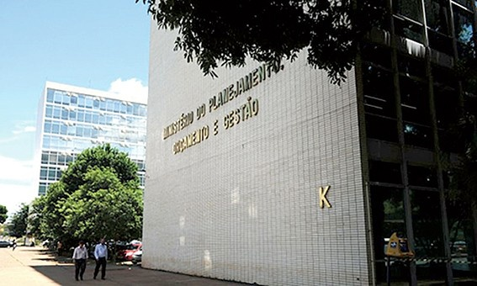
Paralelamente...
Aviso Ministerial 084/2017
“ A vitória vem da luta, a luta vem da força, a força vem da união

Slide 32


19 a 21/06 – Atividades em Brasília
“ A vitória vem da luta, a luta vem da força, a força vem da união

